Slide 1
KÁVOVNÍK
NINA MACEJOVÁ III.A

Slide 2
OBSAH
KÁVOVNÍK
01
CHEMICKÉ ZLOŽKY
02
KOFEÍN
03
KÁVOVNÍKOVÉ NÁPOJE
04
Botanika, kávový kvet, kávová čerešňa
Polyfenoly, kyselina kávová
Benefity, vedľajšie účinky
Káva, výluhy

Slide 3
01
KÁVOVNÍK
Botanika, kávový kvet, kávová čerešňa

Slide 4
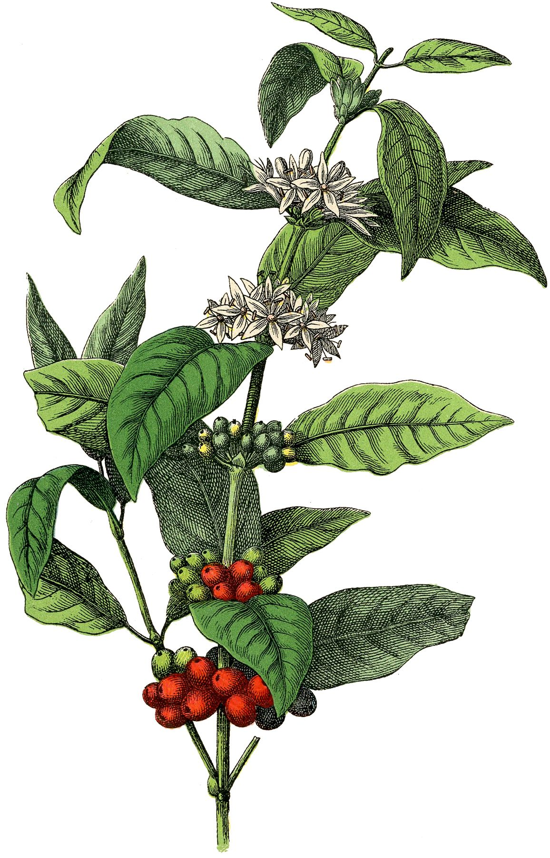
COFFEA SPP.
RÍŠA | rastliny
ODDELENIE | magnóliorasty
NADTRIEDA | dvojklíčnolistové
TRIEDA | magnólie
PODTRIEDA | astrové
RAD | horcotvaré
ČEĽAĎ | marenovité
ROD | Coffea

Slide 5
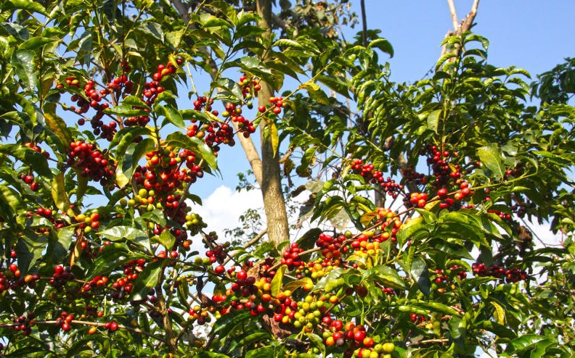
COFFEA SPP.
VZHĽAD | vždyzelený krík
LISTY | jasnozelené protistojné listy s jemným okrajom
KVETY | biele, rastú v strapcoch, veľmi aromatické
PLODY | červené kôstkovice veľkosti čerešne
SEMENÁ | okrúhle s rovnou prednou časťou a žliabkom/kanálikom, väčšinou v pároch
KOREŃ | Do hĺbky 0,5 m

Slide 6
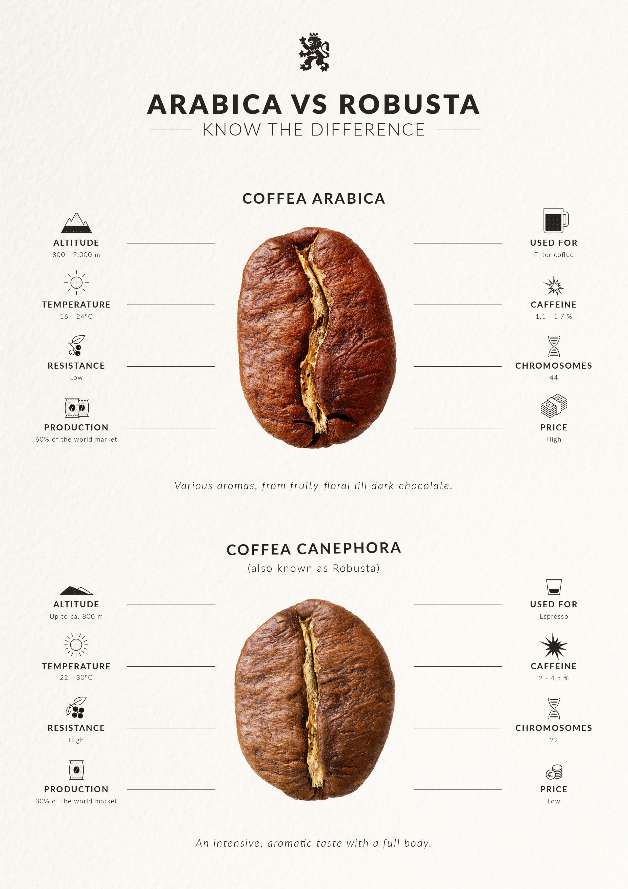
ARABICA/ROBUSTA
PôVOD | Etiópia | Západná Afrika
NADMORSKÁ VÝŠKA | 800 -2000 m | do 800 m
TEPLOTA | 16 – 24 °C | 22 – 30 °C
ZRÁŽKY | 1200 – 2200 mm | 2200 – 3000 mm
ODOLNOSŤ | nízka | vysoká
CHROMOZÓMY | 44 | 22
KOFEÍN | 1,1 – 1,7 | 2 – 4,5%
OLEJE | 15 – 17% | 10 – 12%
CUKRY | 6 – 9% | 3 – 7%

Slide 7
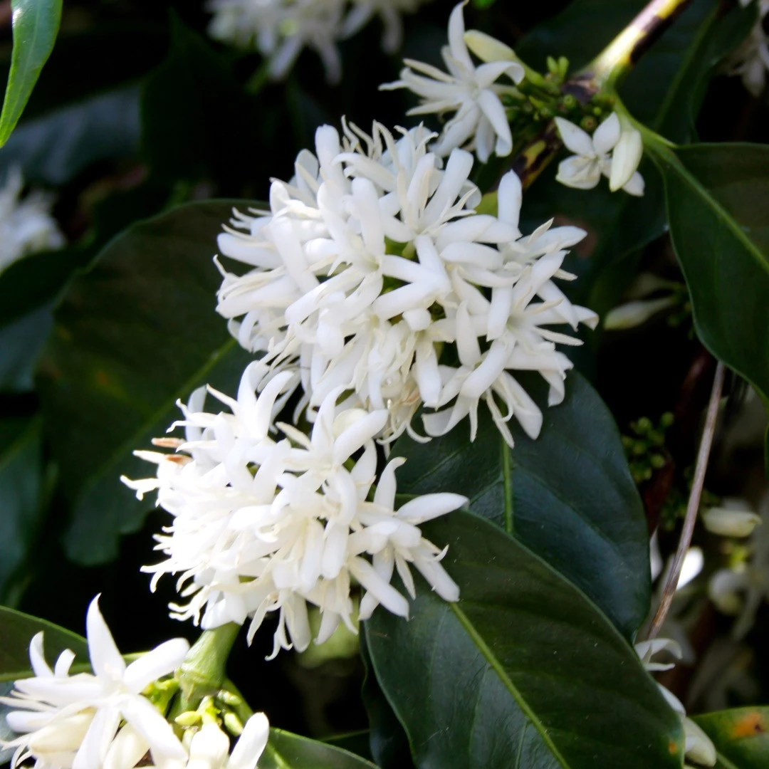
KÁVOVÝ KVET
kvety Arabicy samoopelivé
Rastú v strapcoch
7 štádií
kvitnú 1 – 2 dni
vôňa jazmínu
nektár s prirodzeným obsahom kofeínu zlepšuje pamäť včiel a priláka viac včiel

Slide 8
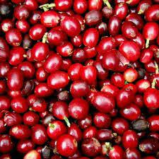
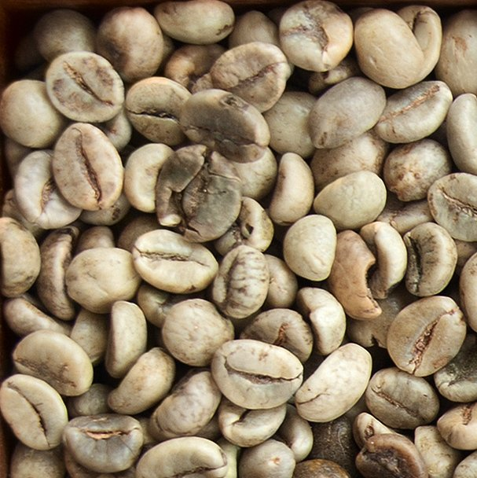
KÁVOVÁ ČEREŠŇA
ČASTI
VRCHNÁ POKOŽKA/EPIKARP – vrchná vrstva – zelená – červená
DUŽINA/MEZOKARP – bohatá na cukry a najviac ovplyvňuje chuť
ENDOKARP – schránkovitá vrstva z 3 – 7 častí obkolesujúca zrno
STRIEBORNÁ POKOŽKA
ENDOSPERM – kávové zrno

Slide 9
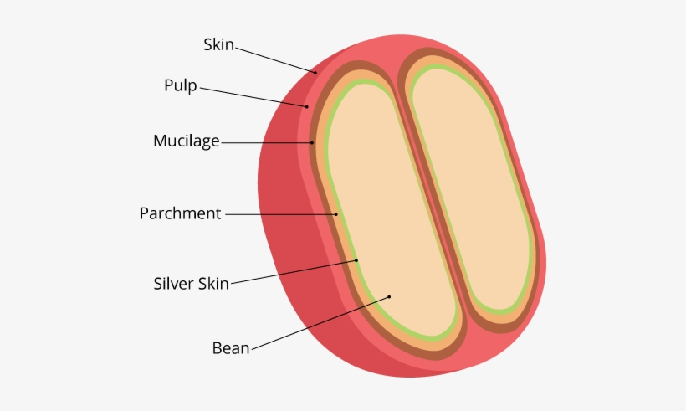

Slide 10
CHÉMICKÉ ZLOŽKY
02
Polyfenoly, kyselina chlorogénová kyselina kávová

Slide 11
CHEMICKÉ ZLOŽENIE KÁVOVÉHO ZRNA
PRVKY
CUKRY
AMINOKYSELINY
KÁVOVÉ ZRNO
K, Mg, Ca, Na, Fe, Mn, Zn, Cu, St, Cr, Ba, Ni, Co, Hg, Cd, Br, Ce, La, Rb, Sc, F
sacharóza, glukóza, fruktóza, arabinóza, galaktóza, manóza
alanín, arginín, asparagín, cysteín, glutamín, glycín, histidín, isoleucín, leucín, lyzín, metionín, fenylalanín, prolín, serín, treonín, tyrozín, valín

Slide 12
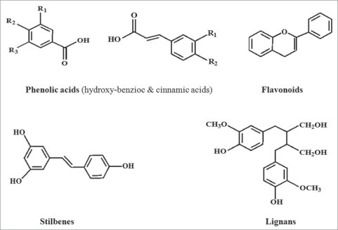
POLYFENOLY
sekundárne metabolity vznikajúce na adaptáciu na stresové podmienky
niekoľko hydroxylových zlúčenín a aromatických cyklov
výzor a chuť rastliny
horkosť – interakcia fenolických zložiek s glykoproteín v slinách v ústach
zelenina, ovocie, čaj, kakao, najviac z nápojov v káve
fenolové kyseliny, flavonoidy, taníny, stilbény, ligníny
najstráviteľnejší zdroj – káva
v káve 14%

Slide 13
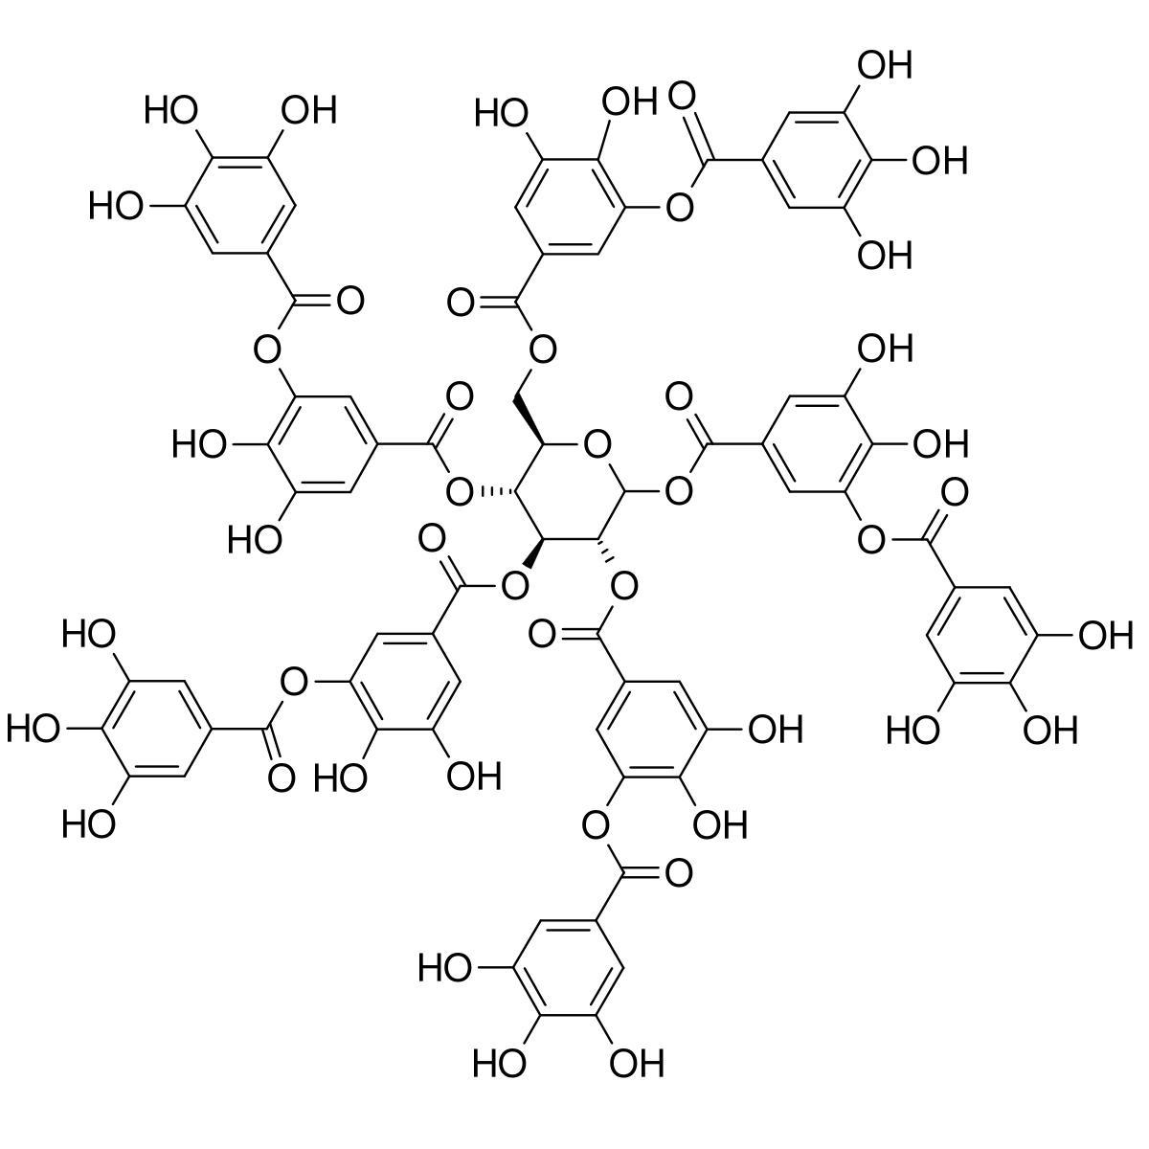
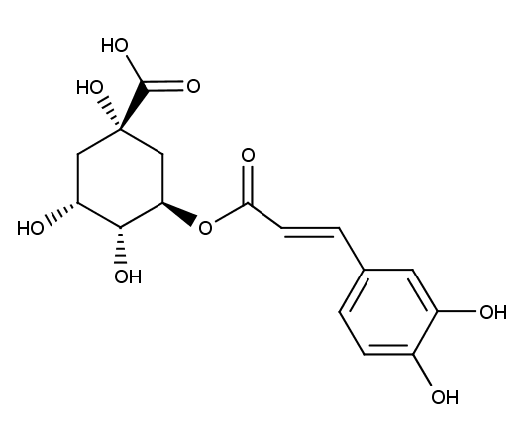
ZÁKLADNÉ CHEMICKÉ ZLOŽKY V KÁVOVOM ZRNE
TANÍNY
KYSELINA CHLOROGÉNOVÁ
nem. TANNA = dub
chem. zlúčeniny odvodené z fenolových kyselín
ľahko sa viažu na bielkoviny, celulózu, škrob, minerály
hlavná fenolová zložka kávovej dužiny
škoricový ester vznikajúci z kyseliny kávovej a chinovej
medziprodukt biosyntézy lignínu
antibakteriálne, antioxidačné, protirakovinové, hypoglykemické, hypolipidemické účinky

Slide 14
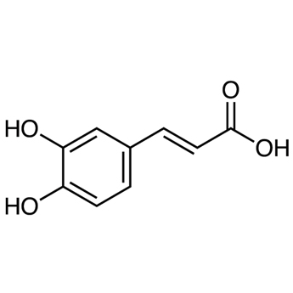
KYSELINA KÁVOVÁ
PROTIRAKOVINOVÉ ÚČINKY
2015 – rakovina prsníka – protirakovinové účinky a rast estrogénových buniek
2014 – spomalenie množenia sa kolónií rakovinotvorných buniek
PROTIZÁPALOVÉ ÚČINKY
2013 – silne potláča zápalové enzýmy
DIABETES
2009 – myši – zvýšenie krvného inzulínu, zníženie krvného cukru, zníženie rizika krvných zrazenín
ANTIDEPRESÍVNE ÚČINKY
myši nútené plávať
PROTIÚZKOSTNÉ ÚČINKY
potkany bežiace v bludisku
najčastejšia fenolová kyselina
hydroxyškoricová kyselina
súčasť všetkých rastlín
antioxidačné, protizápalové, neurochranné účinky

Slide 15
KAFESTOL A KAHWEOL
iba rod Coffea
pentacyklické diterpénové alkoholy
protizápalové – zvyšuje množstvo antiglutatiónu
hepatoprotektívne, protirakovinové, protidiabetické, antiosteoclastogentické účinky

Slide 16
ĎALŠIE CHEMICKÉ ZLOŽKY
tiamín
xantín
spermidín
guajakol
kyselina citrónová
acetaldehyd
spermín
putrescín
skopoletín

Slide 17
03
KOFEÍN
Benefity, vedľajšie účinky

Slide 18
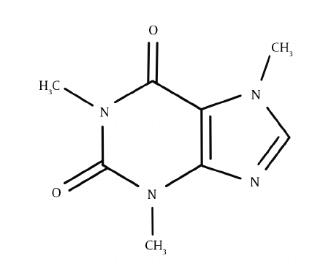
KOFEÍN
prírodný stimulant
blokuje adenozín , neurotransmiter zodpovedajúci za relaxáciu mozgu a pocitu únavy
napojí sa na receptory adenozínu bez toho aby ich aktivoval
zvýši sa množstvo dopamínu a norepinefrínu
Cez steny čreva sa rýchlo dostane do krvného obehu
Dostane sa do pečene a rozloží sa na viaceré zložky
Ďalej sú ovplyvnené rôzne orgány
Najviac však mozog

Slide 19
BENEFITY KOFEÍNU
MYSLENIE - zlepšuje pozornosť, krátkodobú pamäť, reakčný čas
DUŠEVNÉ ZDRAVIE - znižuje riziko samovraždy,vzniku depresií
METABOLIZMUS –
zrýchľuje metabolizmus, spaľovanie tukov
udržuje glukózu v svaloch dlhšie a tým znižuje svalovú únavu
RAKOVINA - znižuje riziko rakoviny pečene, konečníka, kože
INÉ CHOROBY - znižuje riziko :
Alzheimerovej, Parkinsonovej choroby
cirhózy, napomáha jej liečbe
sklerózy multiplex
znižuje rozvoj DNY
INÉ - znižuje riziko predčasnej smrti najmä u žien a diabetikov
zvyšuje množstvo a aktivitu črevných baktérií

Slide 20
PRI ZVÝŠENEJ DÁVKE KOFEÍNU
ÚZKOSTNÁ PORUCHA
úzkosť a nervozita – vyplavuje sa adrenalín vo zvýšenej miere
nespavosť, únava
problémy s trávením – hnačka
rýchly pulz
ABSTINENČNÉ PRÍZNAKY
bolesť hlavy, úzkosť, malátnosť, depresívna nálada, problémy so sústredením sa, triaška, podráždenosť
INÉ
zhoršuje reflux
rhabdomyolíza – rozpad svalových buniek
Závislosť
vysoký krvný tlak
nutkanie na močenie
predávkovanie sa – veľmi zriedkavé - liečivá

Slide 21
PRVÁ POMOC
Ako sa zbaviť závislosti od kofeínu
Čo ak prijmeme príliš veľa kofeínu?
Znižovať množstvo kofeínu
Nahradiť kávu a iné nápoje vodou
Nahradiť bezkofeínovou kávou (3% kofeínu)
Prestať prijímať kofeín
Počkať
Hýbať sa
Hlboko dýchať
Zjesť jedlo bohaté na vlákninu
L-teanín (predtým sa poradiť)

Slide 22
04
KÁVOVNÍKOVÉ NÁPOJE
Káva, čaj z kávových kvetov

Slide 23
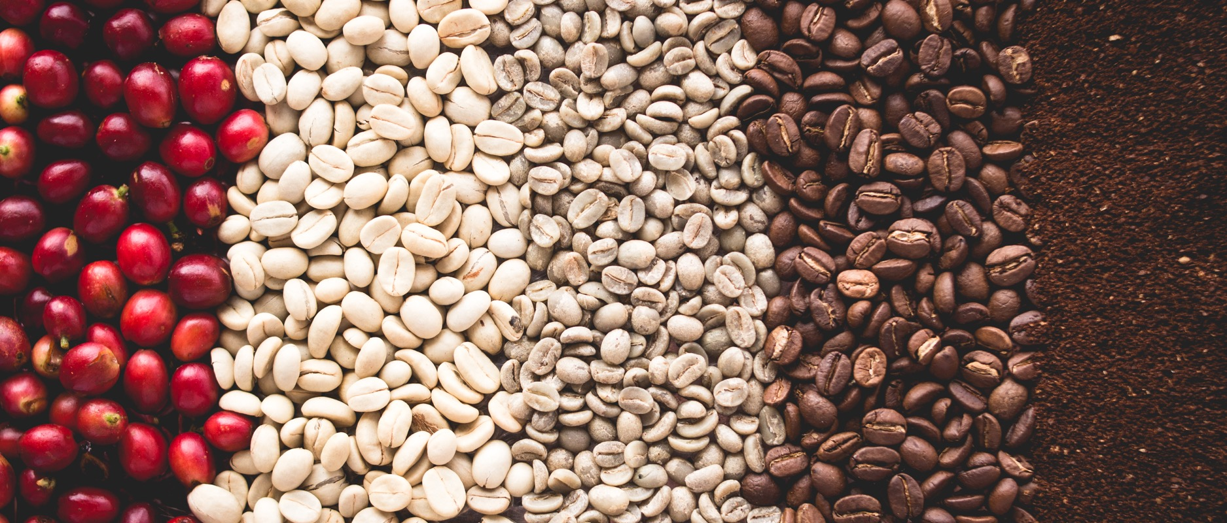
KÁVA
vznik pražením kávových zŕn
70% arabica – jemnejšia, aromatickejšia
30% - robusta

Slide 24
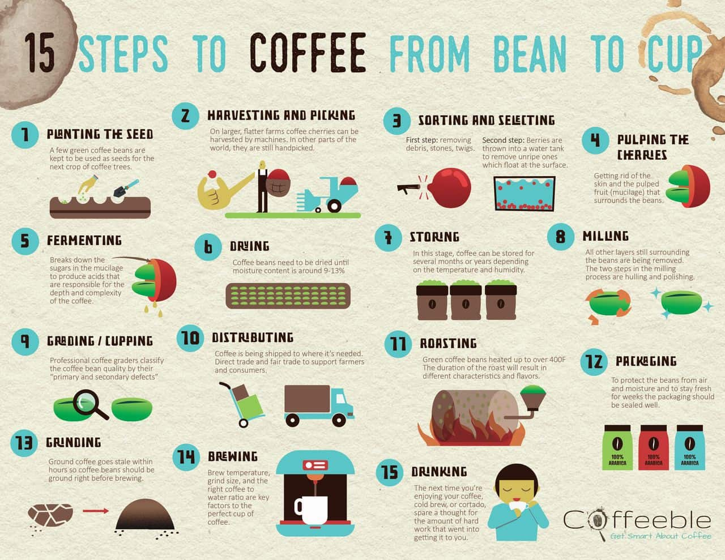

Slide 25
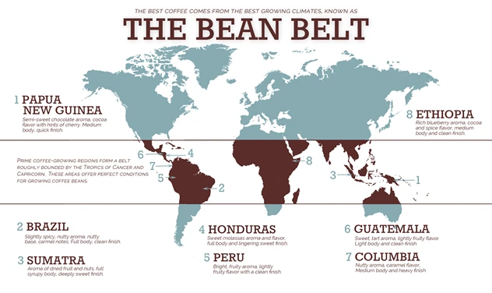

Slide 26
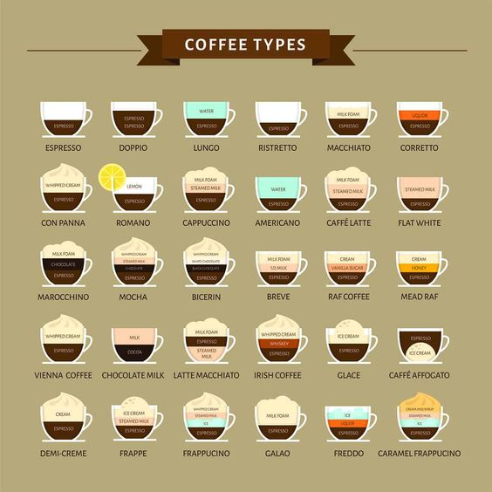

Slide 27
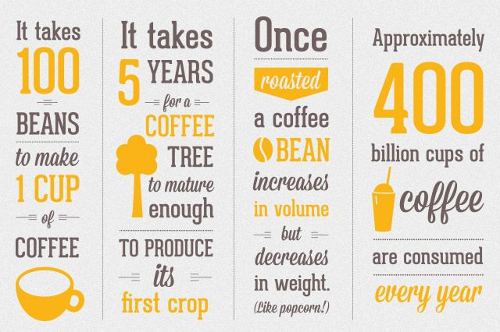

Slide 28
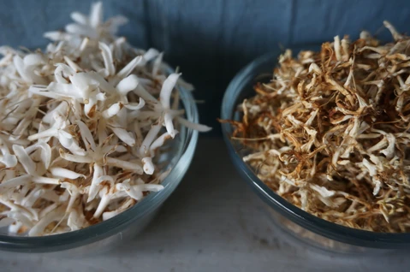
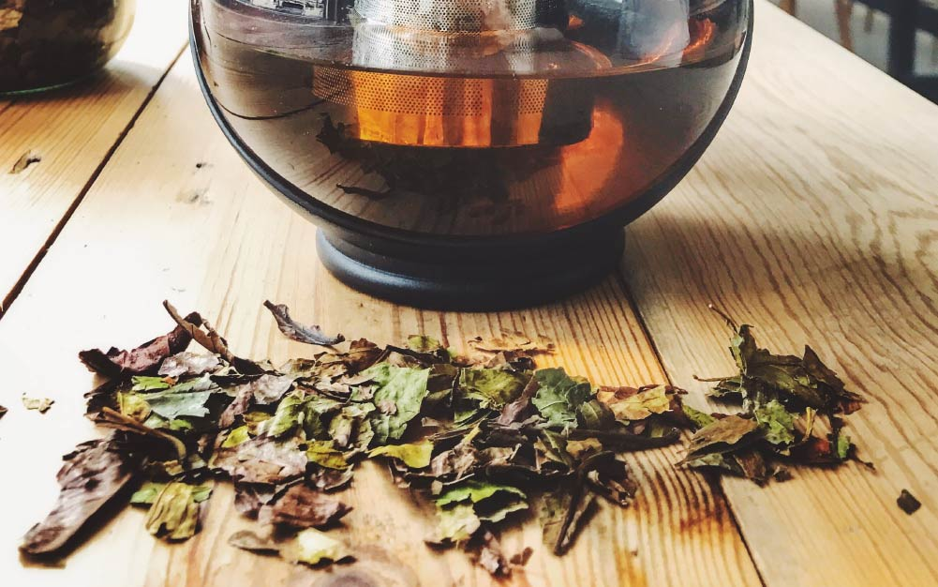
VÝLUHY
Z KÁVOVÝCH KVETOV
Z KÁVOVÝCH LISTOV
po vykvitnutí pred opelením
každý kvet je zbieraný jednotlivo
sušené a jemne pražené
na 1 kg výluhu je potrebných viac ako 500 stromov
intenzívna kvetinová vôňa podobná zmesi zeleného a čierneho čaju
16.-19. storočie – Etiópia – kuti
Kawa daun - Indonézia
podobná chuť ako zelený čaj, avšak zemitejšia a sladšia chuť

Slide 29
Resources
https://lnk.sk/mlzy
https://lnk.sk/eplm
https://lnk.sk/fmws
https://lnk.sk/axfs
https://lnk.sk/whp9
https://lnk.sk/ief3
https://lnk.sk/jw89
https://lnk.sk/gb56
https://lnk.sk/anis
https://lnk.sk/ovci
https://lnk.sk/obcw
https://lnk.sk/lwks
https://lnk.sk/pzv1
https://lnk.sk/fgv4
https://lnk.sk/ftb8
https://lnk.sk/jtes
https://lnk.sk/exot
https://lnk.sk/h258
https://lnk.sk/hav2
https://lnk.sk/gno7
https://lnk.sk/jowx
https://lnk.sk/pkz1
https://lnk.sk/prkp
https://lnk.sk/ajqb
https://lnk.sk/fdnq
https://lnk.sk/haj9
https://lnk.sk/zcz2
https://lnk.sk/fbt8
https://lnk.sk/nq48
https://lnk.sk/kmmq
https://lnk.sk/sal3
https://lnk.sk/grkz
https://lnk.sk/zgw9
https://lnk.sk/so35
https://lnk.sk/ercd

Slide 30
ĎAKUJEM ZA POZORNOSŤ
Please keep this slide for attribution

